Slide 1

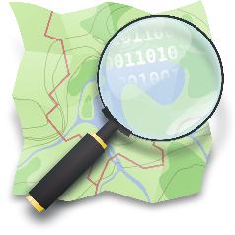
Funciones
-Ver tráfico
-Ver transporte
-Generar mapas propios
-Compartir mapas
-opciones al trazar una ruta
Si No
Si Si
Si Si
Si Si
6 3*2

Slide 2
Privacidad
-Ocultar la identidad de las personas
-Imágenes en tiempo real
-Información de errores
-Contenido aportado por la comunidad
-Informar de contenido inapropiado de la comunidad
Si No
No No
Si Si
Si Si
Si No

Slide 3
Actualización
-Corregir errores
-Actualización de los mapas
-Uso de la información
-Frecuencia de la actualización
No Si
Si Si
No Si
1-3 años 6-12 meses

Slide 4


Rendimiento
-estabilidad del sistema
-Concurrencia del sistema
95% de ordenes aceptadas
99.18% de las ordenes aceptadas
1002 usuarios, 90% eficacia en menos de 6 segundos
992 usuarios, 90% eficacia en menos de 5 segundos

Slide 5
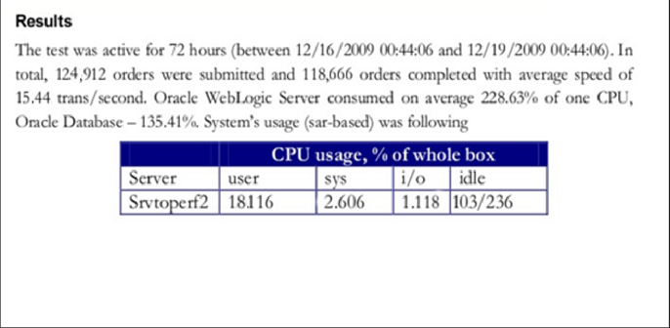
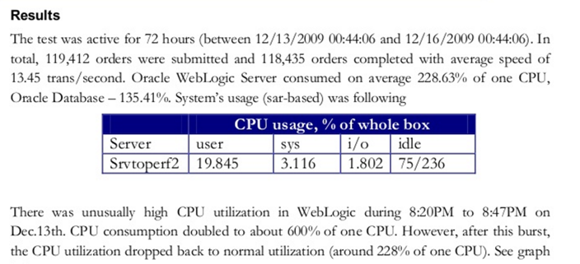
Estabilidad del sistema

Slide 6
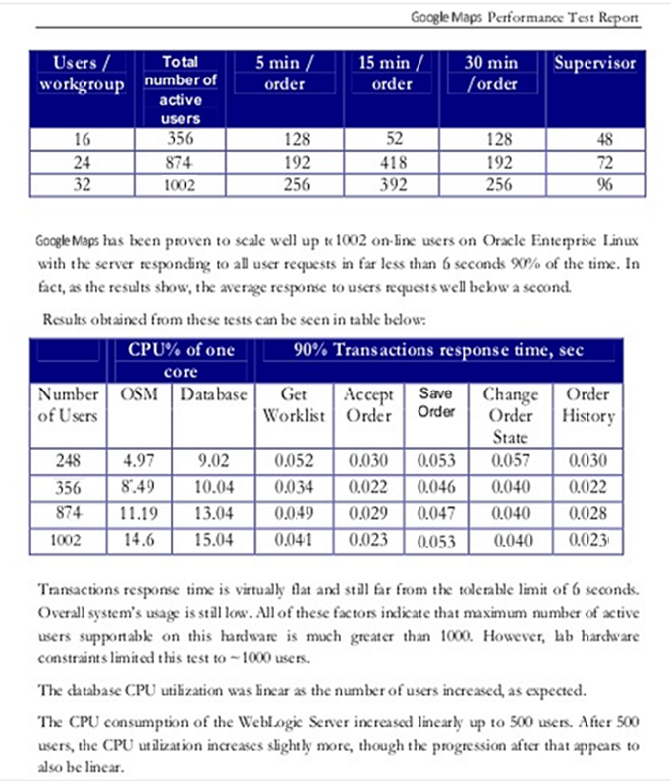
Concurrencia del sistema

Slide 7
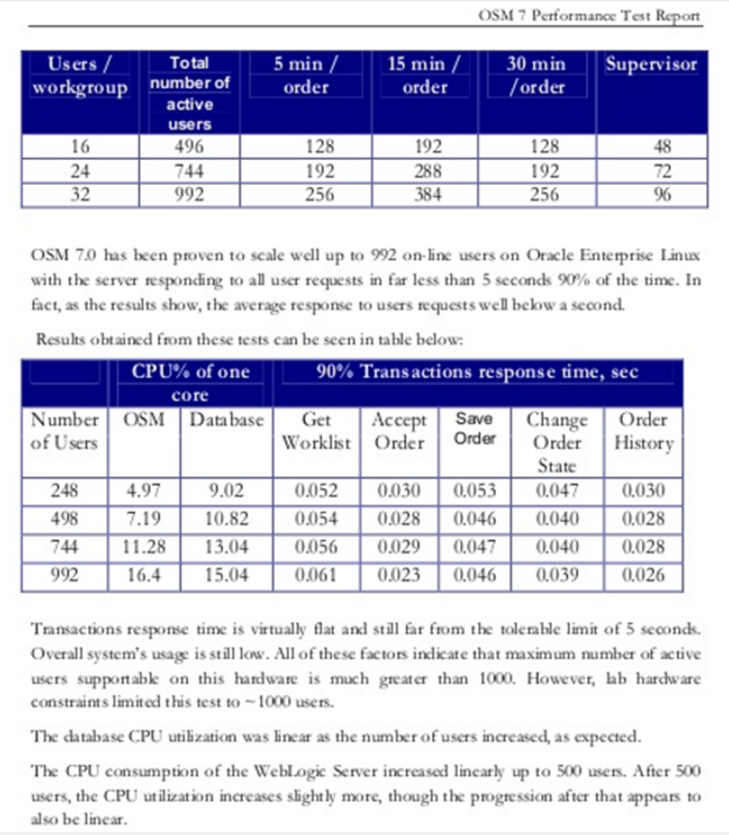
Concurrencia del sistema

Slide 8
Compatibilidad
-Microsoft Edge
-internet explorer 9 a 11
-Mozilla Firefox
-Google chrome
-Safari
-Aplicación Android
-aplicación ios
-Compatibilidad con dispositivos mobiles
No No
No No
Si Si
Si Si
Si Si
Si Si
Si Si
Si Si

Slide 9
Velocidad
-de carga media
-de carga Google chrome
-de carga Mozilla Firefox
-de carga Internet Explorer
-de carga En Safari
0.38s
1.28-4.23s
1.1-3.37s 0.67-3.55s
0.94-4.67s
0.52s
5.86-16.28s
8.25-25.01s 7.91-23.1s
9.14-29.44s

Slide 10
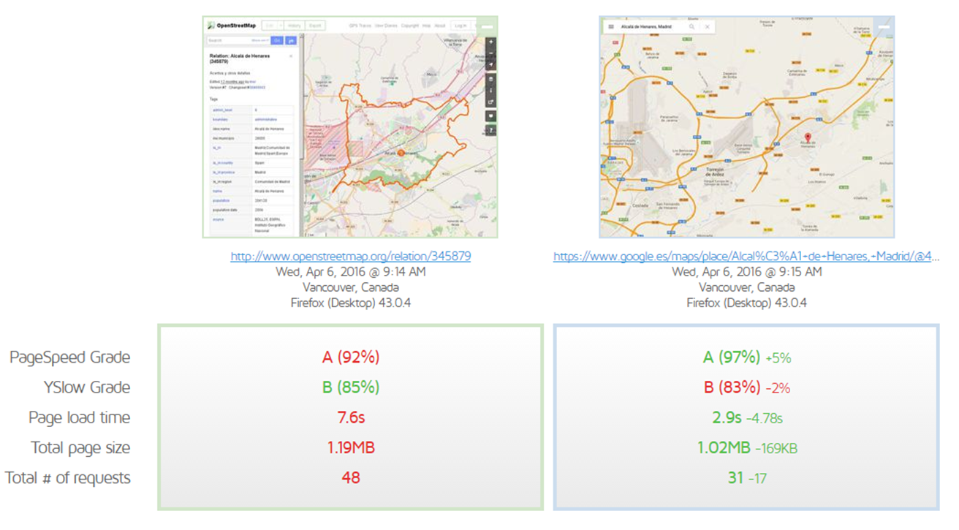
Velocidad media

Slide 11
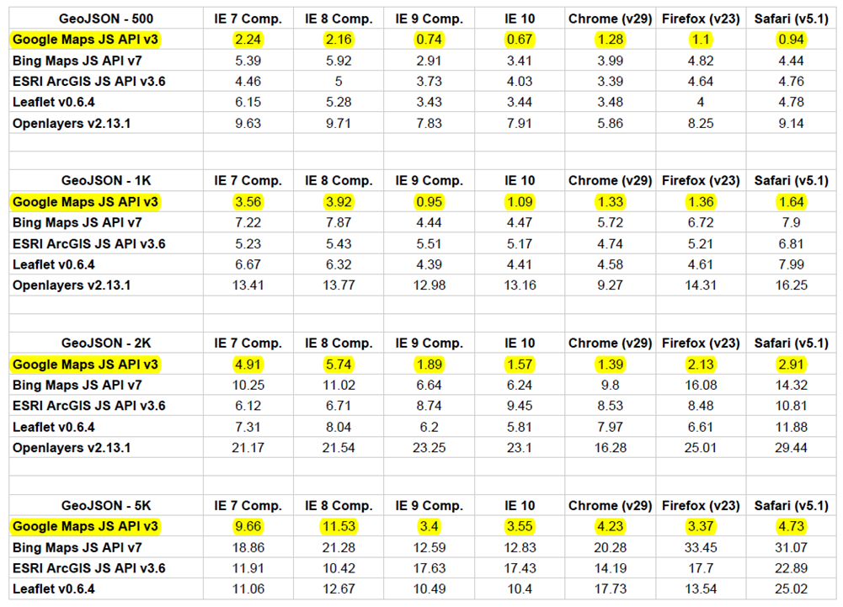
Velocidad en dispositivos
https://gtmetrix.com/compare/9FW1MgtW/qlqUOLnP

Slide 12
Precisión
-Margen de error
-GPS
-Triangulación 3G/4G
-Wi-Fi
-Mapa colaborativo
30m 18m
Si Si
Si Si
Si Si
No Si

Slide 13
Fiabilidad
The Google Maps/Google Earth APIs
Open Data Commons Open Database License (ODbL)
-Licencia
-Imágenes
DigitalGlobe
Bing y Usuarios

Slide 14
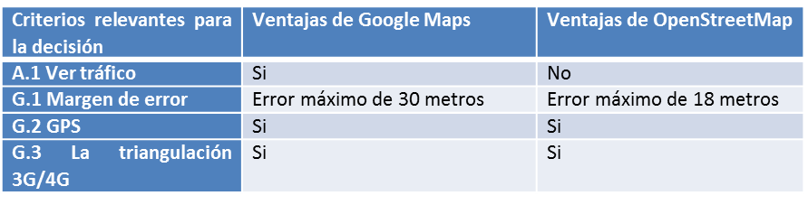
Situación de Google Maps
Empresa de Kebabs

Slide 15

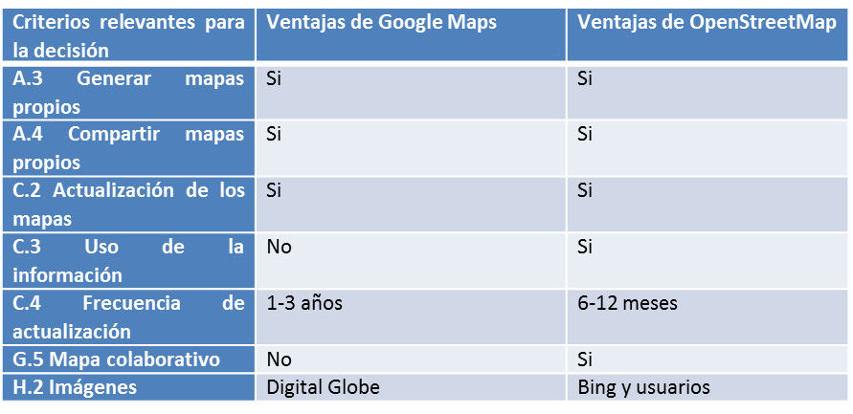
Situación de OpenStreetMap
Catástrofes naturales

Slide 16
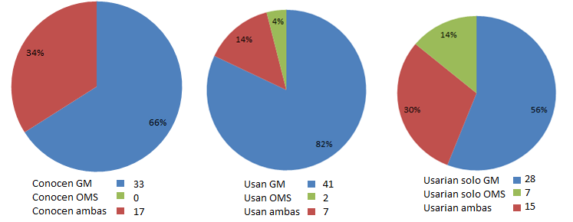
Encuestas
50 personas
3 preguntas
Edificio politécnico 30 personas facultad medicina 20.

Slide 17
Conclusiones
A nivel usuario OSM es una tecnología que promete pero aun no es conocida por la gran parte de la sociedad.
Tiene que perfilar algunas de sus funciones para dirigirse a un usuario de a pie
Esta mas dirigida(a día de hoy) a los usuarios técnicos

